Slide 1


PLAN 2009
VALVULAS DE CONTROL

Slide 2
REVISION 2008

Slide 3
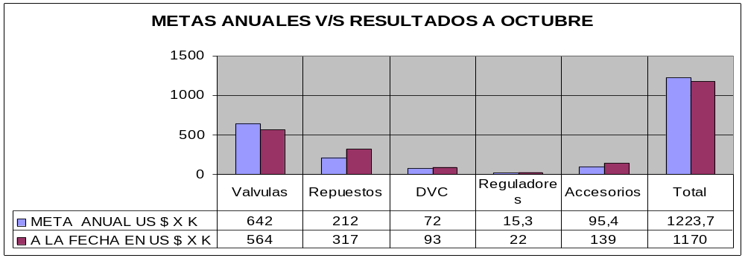
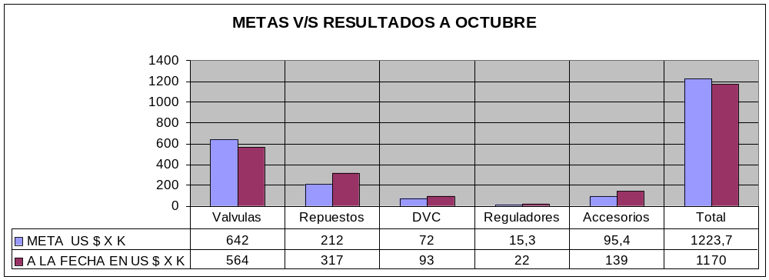
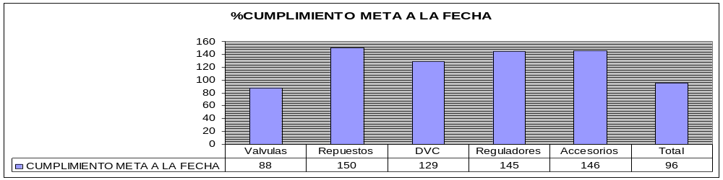
Resultados a Octubre 31

Slide 4
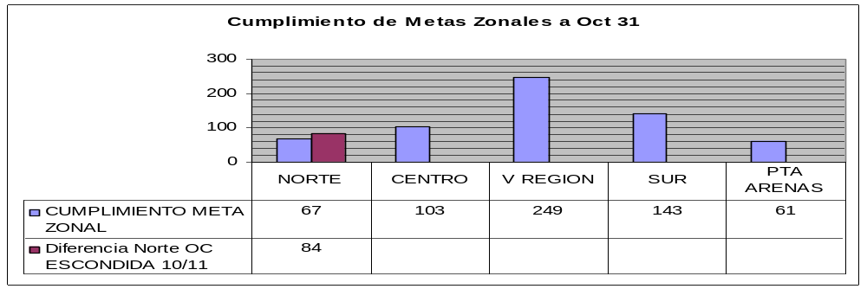
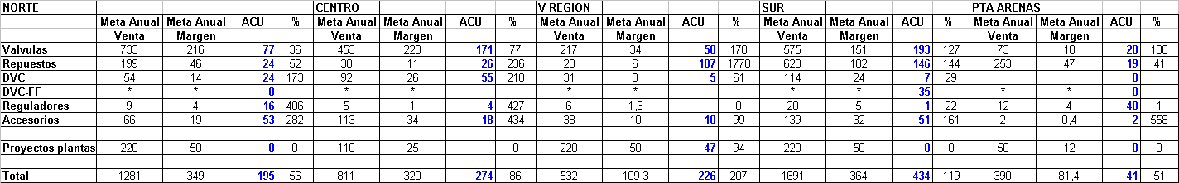
Resultados zonales a Oct 31

Slide 5
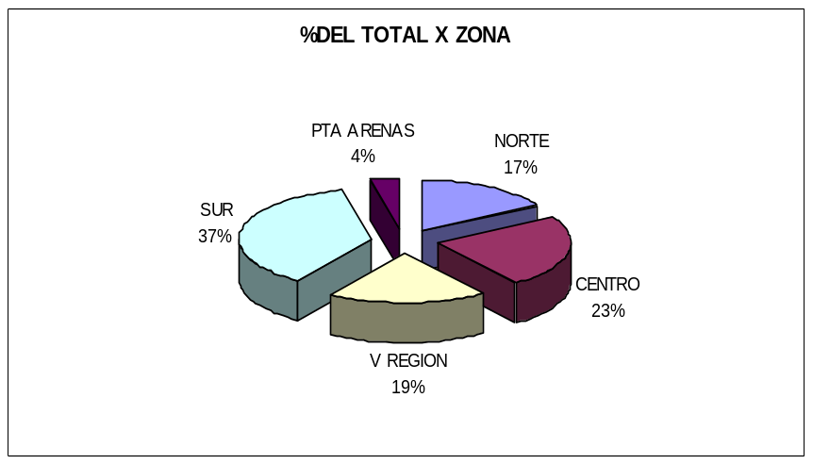
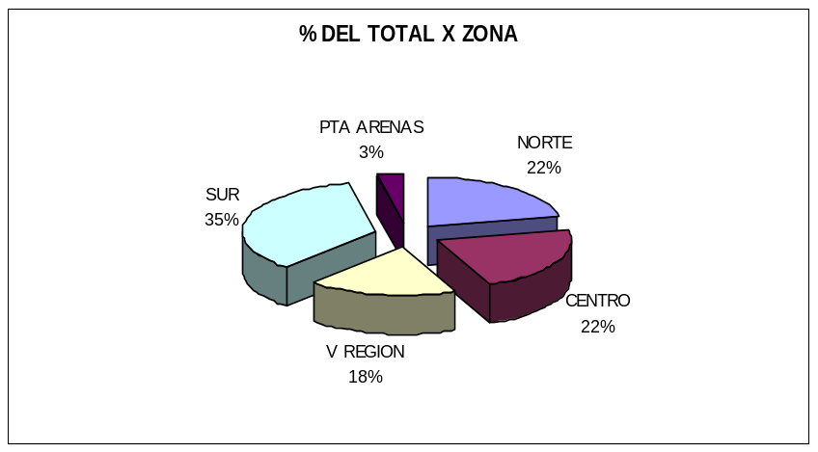
APORTE DE ZONAS AL RESULTADO

Slide 6
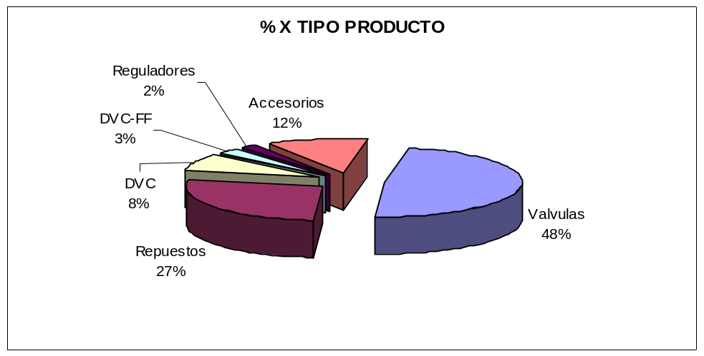
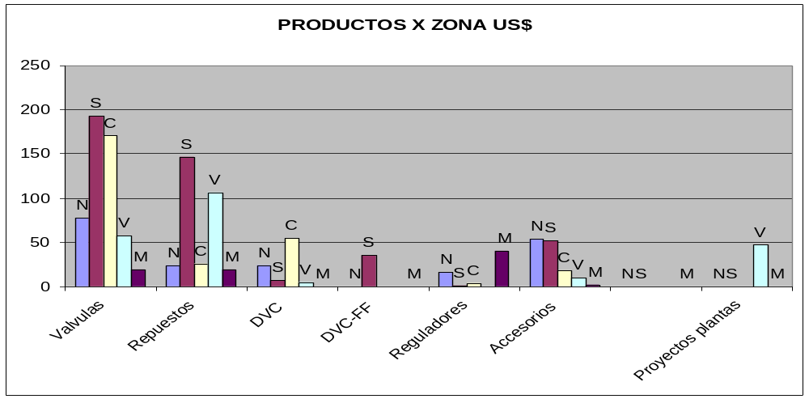
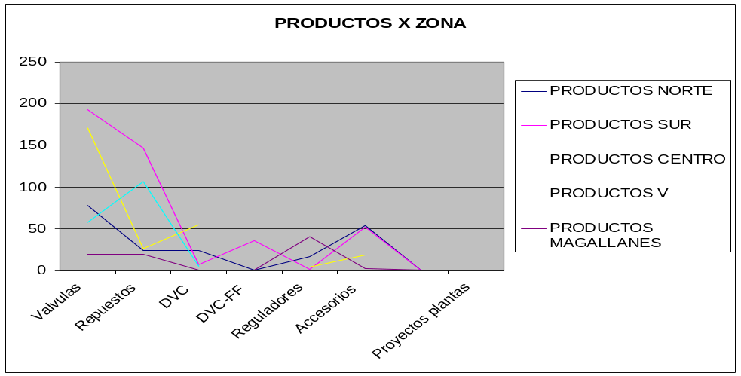
PRODUCTOS

Slide 7
ESTIMACION A DICIEMBRE
Para cierre de año según promedio por mes debiera generarse un promedio de US$ 90K Utild+MRG mensual, el informe se corto el 31 de Octubre 2008, a la fecha van US$90K Utild+MRG por lo que debiéramos tener un aproximado de
US$ 1.350K Utld+Mrg FINAL

Slide 8
META DE FABRICA
Goal:
MRO US $ | 3100K
Projects US $ | 1800K
Total US $ | 4900K
De: Carlos.Rodriguez@emerson.com
Enviado el: martes, 18 de noviembre de 2008 9:39
Para: hoyarce@ineco.cl
Asunto: RE: Resultado final de valvulas en Chile
Hector,
Cerraron en $ 5029 K.
Un abrazo,
Carlos
Descripción: Proyecto | Monto x K | Prob win | Estimate
Pascua Lama | 1.500 | 40 | 600
Esperanza | 1.000 | 40 | 400
Expansión Andina | 400 | 30 | 120
Expansión Los Bronces | 700 | 30 | 210
El Morro | 1.300 | 30 | 390
LNG Mejillones | 800 | 10 | 80
TOTAL PROJECT US$ |  |  | 1.800

Slide 9
% OPERACIONES EN PLAZA
El 74% promedio de generación de MRG+Utild del área corresponde a operaciones en plaza.
(año 2006 fue 71%, 2007 80%)

Slide 10
RESUMEN 2008
Año de incertidumbre sobre resultado (comparado año 2007 mantendremos tendencia? Bajaremos?)
Confirmación de repunte sostenido en zona sur (necesitamos aumentar en forma real equipo de trabajo)
Cambio traumático zona Norte (dificultad para encontrar persona adecuada de ventas Fisher, Falta de soporte adecuado en terreno (garantías))
Periodo de revisión de equipo de trabajo para solucionar errores repetitivos (Mayor preocupación por detalles, corrección de información, estudio de materias nuevas) .
Comprobación de preocupación de equipo por conseguir metas (todos participaron en conseguir llegar a las metas planteadas).
Manifestación de preocupación por incertidumbres ante tanto cambio y falta de Información en estructura de empresa.
Buen año como resultado, difícil gestión y falta de recursos zonales.

Slide 11
2009

Slide 12
Resumen Metas Segmentos 2009
M&M US$481K PROJ US$ 203K
P&P US$ 575K
REF US$275K
POW US$ 75K
CHE US$ 30K
OTH US$ 100K
TOTAL RMO US$ 1536K
TOTAL RMO + PROJ US$ 1739K

Slide 13
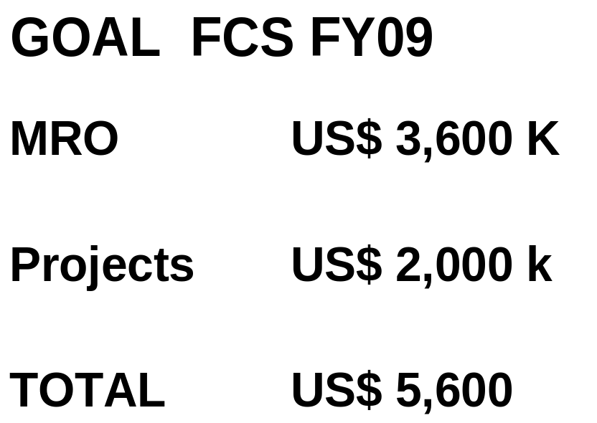
Meta de Fabrica

Slide 14
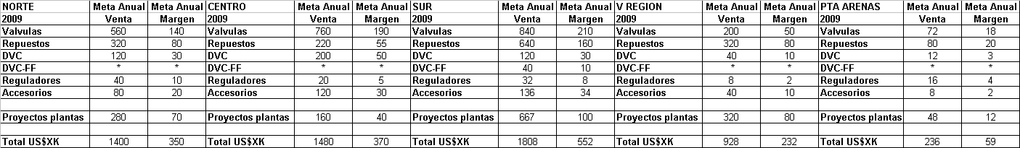
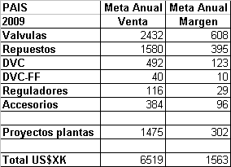
Metas Zonales

Slide 15
Resumen Requerimientos
1- Vendedor dedicado a Fisher zona norte
2-Vendedor adicional zona sur
Movilización para vendedor adicional
Aumento de minutos celular vendedor zona sur
Apoyo inside a vendedores zona
3-Capacitación DVC/Valvelink para personal de servicio y ventas todas las zonas
Traer instructor (México), costo UF 584, se venderán 2 cursos a clientes que cubrirán 50% del costo
4- Técnico adicional para soporte DVC/Valvelink (centro) para apoyo todas las zonas.
5- Claridad en políticas de metas e incentivos.

Slide 16
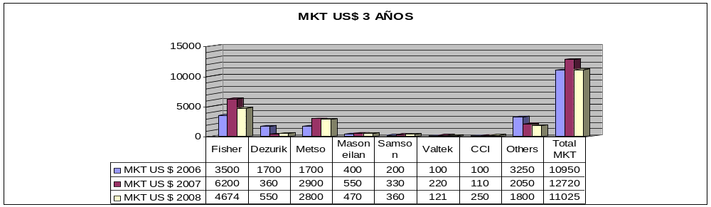
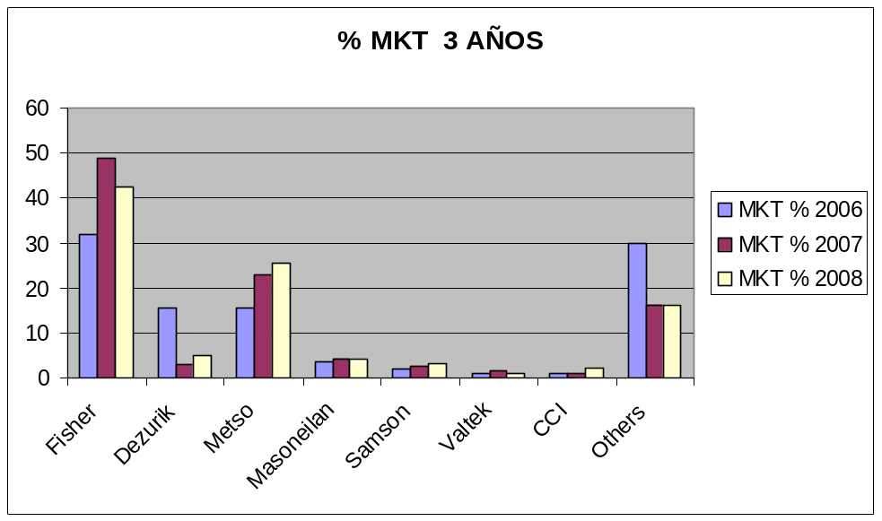
ESTIMACION MERCADO ULTIMOS 3 AÑOS

Slide 17
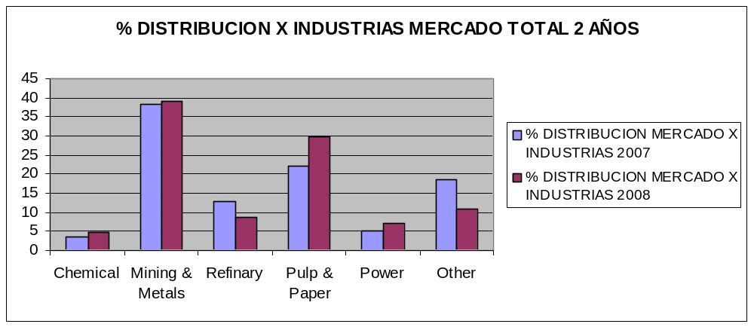
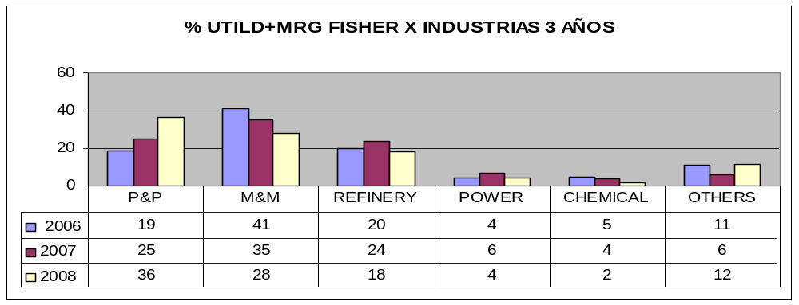
DISTRIBUCION POR INDUSTRIAS

Slide 18
M&M

Slide 19
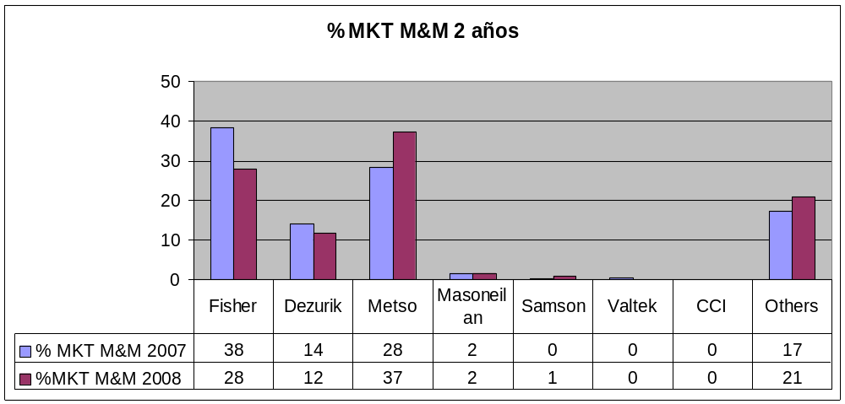
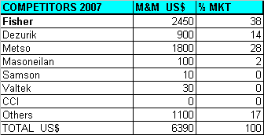
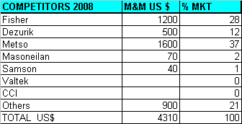
M&M

Slide 20
CLIENTES PRINCIPALES M&M
CODELCO: NORTE Y TENIENTE
MINERA ESCONDIDA
ANGLOAMERICAN: CHAGRES Y LOS BRONCES
COLLAHUASI
CSH

Slide 21
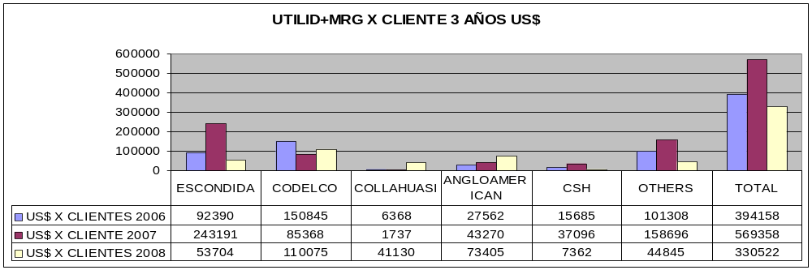
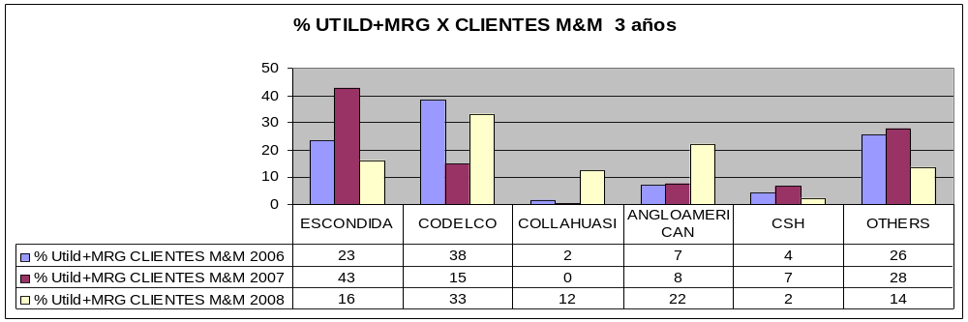
M&M UT+MRG POR CLIENTES PRINCIPALES

Slide 22
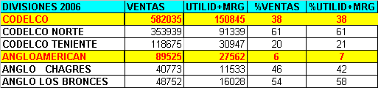
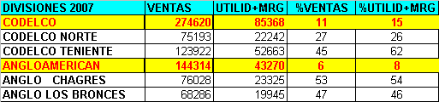
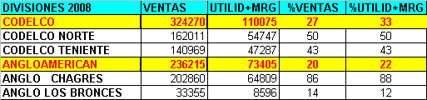
DIVISIONES DE CLIENTES PRINCIPALES 3 AÑOS

Slide 23
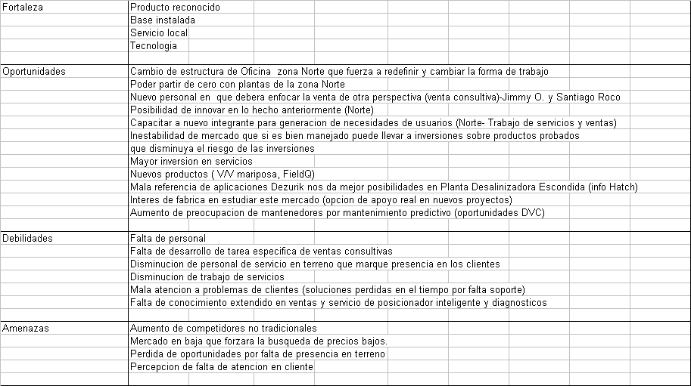
FODA M&M

Slide 24
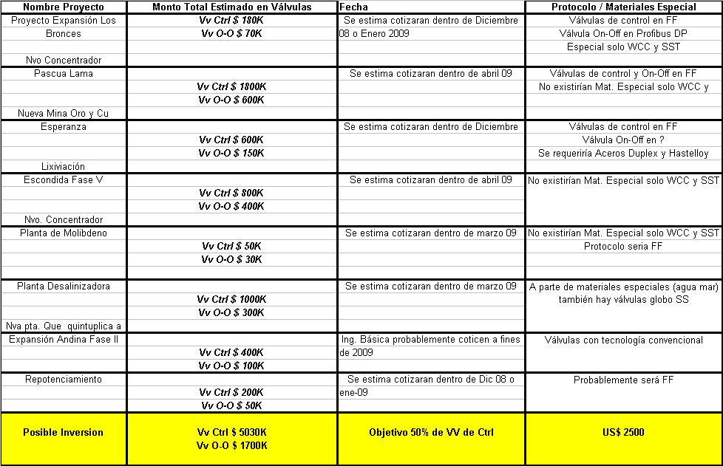
PROYECTOS M&M 2009

Slide 25
COMPETENCIA M&M
METSO
Esta tratando de mantener su mercado, se esta apoyando desde Santiago para ventas y mantiene acuerdo con maestranza para efectuar los servicios en Antofagasta (los utiliza como representante local), estrategia de precios.
Dezurik
Tratan de aumentar base instalada atacando las de Metso y Fisher su estrategia ha sido precios y servicios locales en Antofagasta, el producto no ha dejado buena impresión y están terminando contrato con Escondida.

Slide 26
COMPETENCIA M&M
OTROS
Existe la presencia de diversos competidores no tradicionales (Least, Samson, Breay,Tyco, etc.) que están presente en el mercado minero que busca las oportunidades puntuales basados en precios y entregas básicamente.

Slide 27
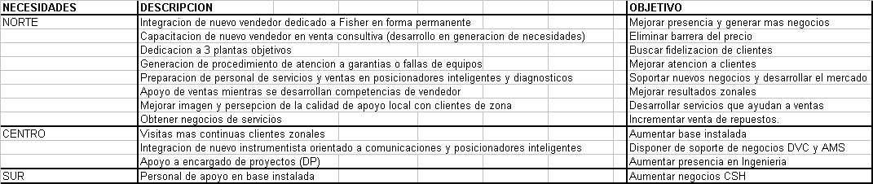
Necesidades/Objetivos

Slide 28
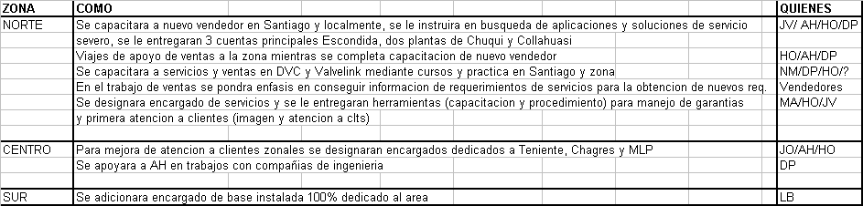
COMO? QUIENES?

Slide 29
METAS M&M
Como se estima que este segmento cerrara aproximadamente en US$ 370K de MRG+Utild buscaremos proyectar un crecimiento de 30%
MRO = US$481K
PROJ=US$ 203K (10% de US$2500K-19%)
TOTAL M&M= US$684K MRG+Utild.

Slide 30
P&P

Slide 31
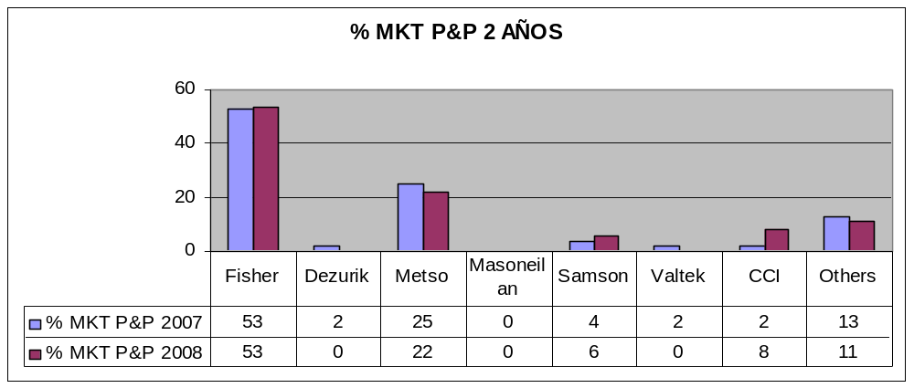
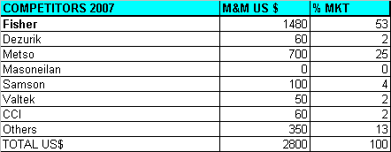
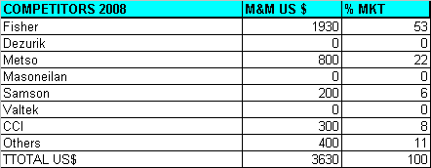
P&P

Slide 32
CLIENTES PRINCIPALES
ARAUCO: ARAUCO Y NUEVA ALDEA
CMPC: PACIFICO Y LAJA
NORSKE-SKOG

Slide 33
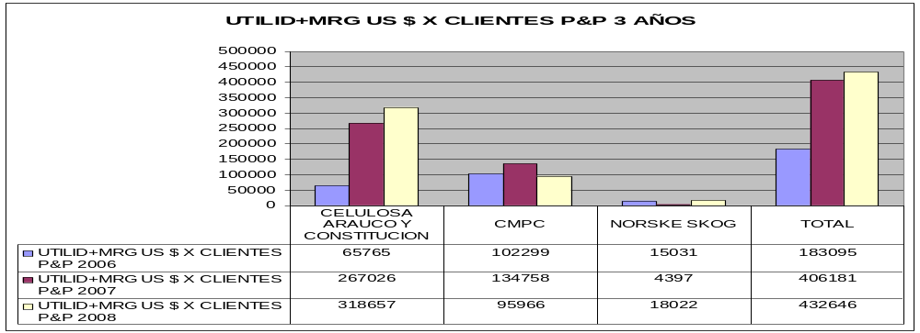
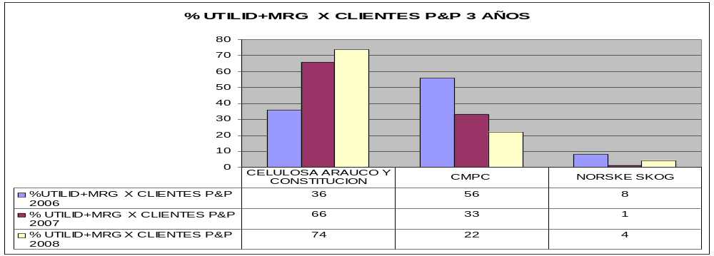
UT+MRG CLIENTES PRINCIPALES

Slide 34
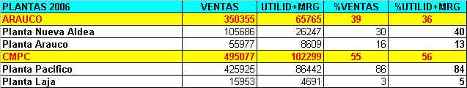
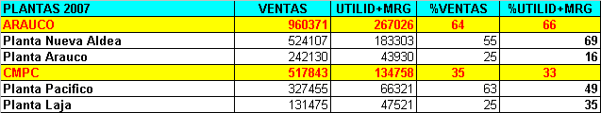
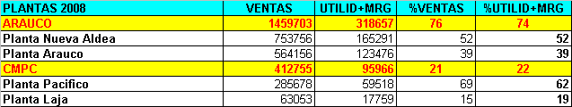
PLANTAS DE CLIENTES PRINCIPALES 3 AÑOS

Slide 35
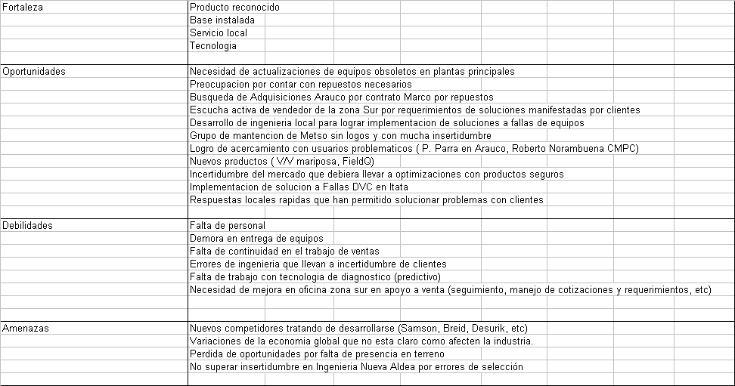
FODA P&P

Slide 36
PROYECTOS P&P
No existe una claridad de proyectos importantes a desarrollar en esta industria el 2009
Posible Revamping Planta Laja - estimación
US$ 300K

Slide 37
COMPETENCIA P&P
METSO
Movió su vendedor de Santiago a la zona, esta visitando mas a clientes, su departamento de servicios esta decayendo (despidieron a Cesar Montecinos),no están aceptando opciones que pudieran poner los en riesgo. Están tratando de mantener su mercado y su estrategia sigue siendo de precios.
Dezurik
Han intentado entrar en esta industria, en control sin buena acogida hasta la fecha.

Slide 38
COMPETENCIA P&P
Masoneilan
Han prácticamente desaparecido de este segmento
Samson
Estan constantemente tratando obtener mercado, han conseguido entrar con CMPC Sta Fe, Valdivia, Laja y Maule. Su estrategia ha sido aparte de precios entregas muy cortas (4 a 6 semanas en plaza).
Otros
Están Tyco, Bray, etc. Buscan opciones de mercado basándose en entrega de stock y bajo precio.

Slide 39
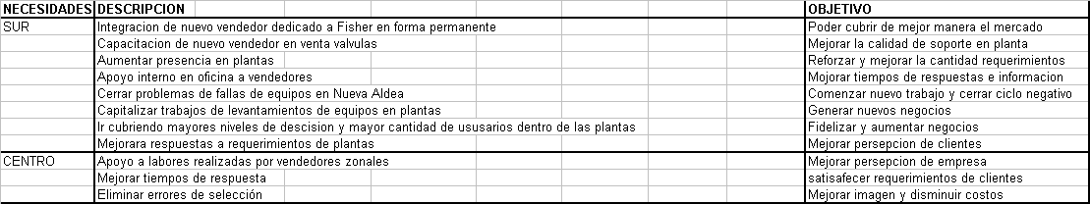
Necesidades/Objetivos

Slide 40
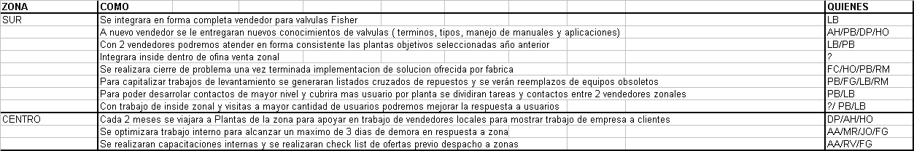
COMO? QUIENES?

Slide 41
METAS P&P
Como se estima que este segmento cerrara aproximadamente en US$ 460 K de MRG+Utild buscaremos proyectar un crecimiento de 25 %
TOTAL P&P= US$ 575K MRG+Utild.

Slide 42
REFINERY

Slide 43
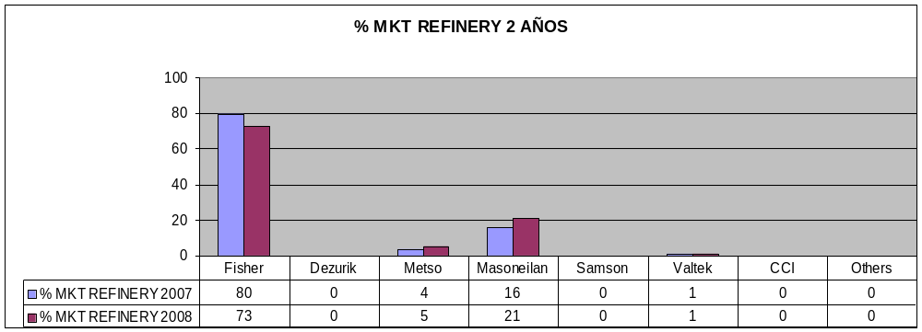
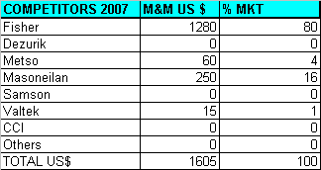
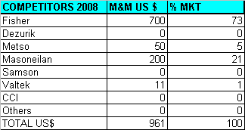
REFINERY

Slide 44
CLIENTES PRINCIPALES
ENAP
REFINERIA ACONCAGUA
REFINERIA BIO BIO
MAGALLANES

Slide 45
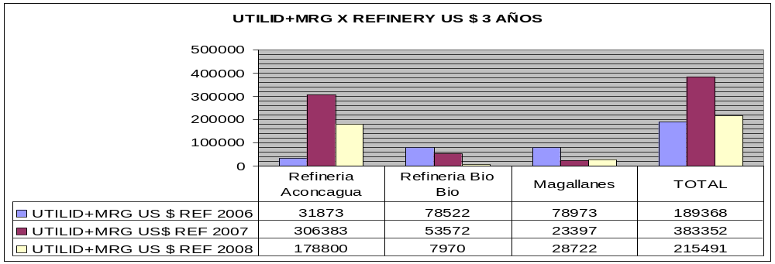
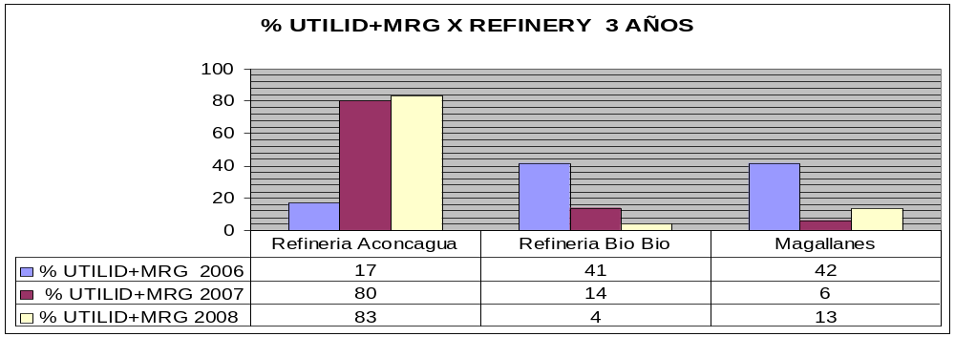
UT+MRG POR CLIENTES PRINCIPALES

Slide 46
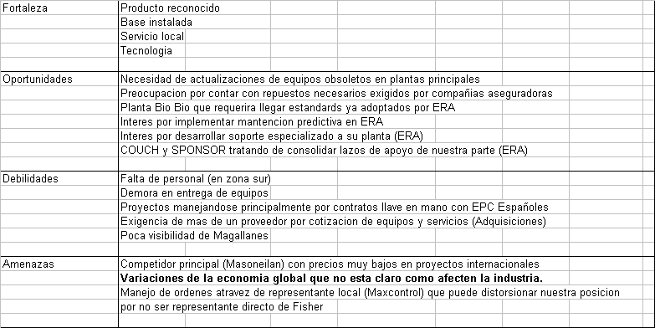
FODA Refinery

Slide 47
PROYECTOS
Existen 3 proyectos principales de los cuales 2 vienen demorando mas de un año 2 de los podrían finiquitarse esta año, todos son modalidad llave en mano.
HDT de ERA Inversión en valvulas US$ 400K – Técnicas Reunidas
Alkilación de ERA inversión en Vvs US$ 600K – Técnicas Reunidas
Topping III de ERA Inversión en VvsUS$1000K – Tecnip/Tipiel/P&A

Slide 48
COMPETENCIA
Masoneilan
Tiene cada vez menos presencia en el mercado nacional, se conocen solo 2 vendedores y no tienen servicios. Se mantienen por bajos precios en proyectos internacionales y su base instalada principal en este momento es en Refinerías Bio Bio apoyados por sponsor en ingeniería Planta.

Slide 49
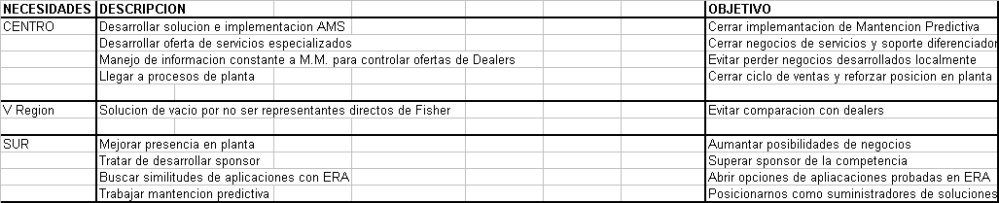
Necesidades/Objetivos

Slide 50
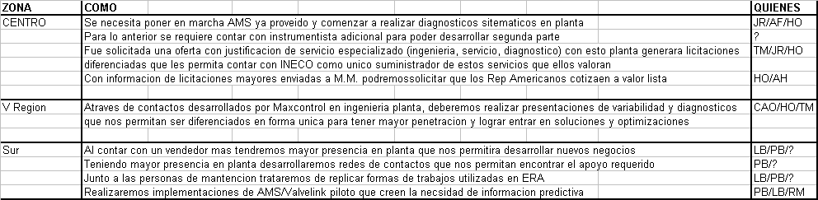
Como?/Quienes?

Slide 51
METAS Refinery 09
Para cierre de este año se espera no tener mayor variación a lo revisado por lo que la estimación de cierre es de US$ 220K en Utild+MRG. Para el 2009 esperamos tener un crecimiento de 25% en este segmento proveniente de zona sur principalmente ya que ERA la desarrollaremos por servicios este año.
TOTAL Refinery= US$ 275K MRG+Utild

Slide 52
POWER

Slide 53
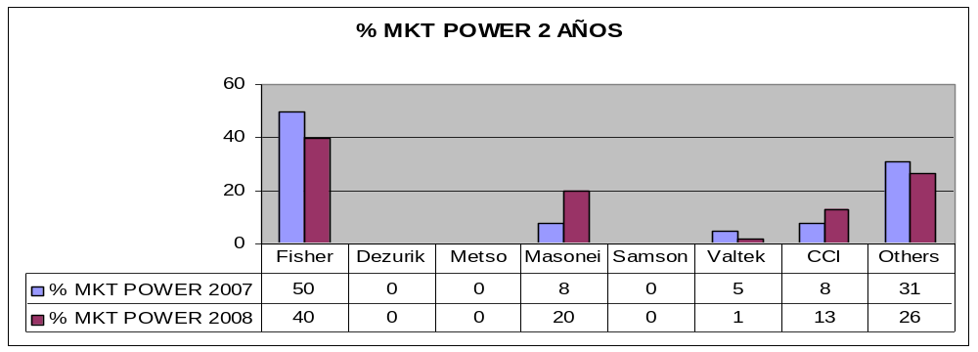
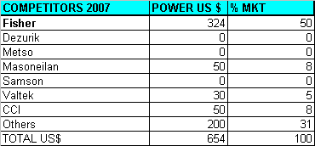

POWER

Slide 54
CLIENTES PRINCIPALES
GE Sigen (Nueva Renca)
Electrogas
Gas Atacama
ENDESA
Otros

Slide 55




CLIENTES PRINCIPALES

Slide 56
PROYECTOS POWER
PROYECTOS | EMPRESA | INVERSION US$
TERMOELECTRICA ANGAMOS | NORGENER | 1.000 M
CENTRAL LOS ROBLES | AES GENER | 1.300 M
TERMO ELÉCTRICA QUINTERO | ENDESA | 200 M
CENTRAL FARELLONES | CODELCO | 1.500 M
TERMOELÉCTRICA KELAR | BHP Billinton | 800 M
CENTRAL TERMOELÉCTRICA COCHRANE | NORGENER | 1.100 M
CENTRAL SAN PEDRO (RIÑIHUE) | COLBUN | 233 M
TERMOELÉCTRICO ENERGÍA MINERA | CODELCO | 1.700 M
TERMOELÉCTRICA SALAR | CODELCO NORTE | 65 M
CENTRAL BARRACONES | SUEZ ANDINO | 1.100 M

Slide 57
RESUMEN POWER
Este mercado es uno de los segmento con mas inversión en los próximos años, pero muy complejo por no tener un desarrollo constante de inversión a nivel nacional y los proyectos a desarrollar son manejados por empresas internacionales. Para nosotros solo se manifiesta en algunos repuestos y reposición de equipos que presentan alguna falla reiterada.
Pese a lo anterior se ha estado trabajando en el ámbito de servicios con la posibilidad de desarrollar diagnostico de Flowscanner para generar necesidad de repuestos. Y los proyectos tratando de mantener una constante comunicación con el Project Pursuit de Fisher para ver si logramos tener participación en alguno, así ya participamos en Colbun con Italia, el cal lamentablemente perdimos

Slide 58
METAS POWER
Como debemos considerar la participación que tendremos consideraremos un promedio entre los 2 últimos años y estimaremos una meta de
TOTAL POWER US$ 75 K Utilid+MRG

Slide 59
CHEMICAL

Slide 60




MKT y CLIENTES

Slide 61
RESUMEN CHEMICAL
Este es un mercado en el cual nuestro principal cliente fue Methanex, con las restricciones y falta de Gas en Magallanes se ha perdido prácticamente este segmento. Se espera que al 2012 se pueda reactivar, existió un proyecto de cambio de caldera pero fue suspendido en forma indefinida por inestabilidad de la economía mundial.
La meta para este segmento será proveniente de repuestos básicos por lo no podemos esperar que sea mayor a lo visto este año
TOTAL CHEMICAL US$ 30K UTIL+MRG

Slide 62
OTHERS

Slide 63
RESUMEN OTHERS
En este segmento hemos reunido tanto F&B como EPC a los cuales suministramos equipos (Actuadores, DVC, Reguladores y accesorios), estos no son fáciles de definir ni cuantificar ya que participan en todos los segmentos antes mencionados y en algunos no definidos

Slide 64




OTHERS

Slide 65

METAS OTHERS
En este segmento hemos mantenido un promedio de US$ 100K los últimos 3 años
Por lo que estimaremos un resultado de
TOTAL OTHERS US $ 100K Utild+MRG

Slide 66
ISO
Las preocupaciones ISO para 2009 serán
No conformidades manejo real (se levantaran y analizaran con detalle)
Mejora de tiempo de respuesta a cotizaciones.

Slide 67
3 años 5 Años
Las proyecciones pensadas para el mercado de valvulas es que este
crezca un 10% anual sobre los RMO tomando un MKT % entre US$10M a
US$12M el crecimiento que proyecto es de15% de este mercado llegando
obtener un 52% de este en 3 años, si siguiera la tendencia en 5 años
debiera tener un 60% de este, pero siendo realista la meta seria llegar a 55%
del mercado como máximo, esto por que el desarrollo a futura debiera estar
dirigido a manejo de diagnósticos y nuevas tecnologías, este es un mercado
poco explotado y del que debiéramos ser pioneros, pero el crecimiento
adicional se debe producir en el área de servicios que reportara márgenes
distintos y un cambio en la inversión de valvulas de control.

Slide 68
Análisis de resultados válvulas. Trabajo de PB en ingeniería de plantas
Planta | venta total | válvulas | Márgen por venta de v/v | repuestos y accesorios | Márgen por rep y acc.
Planta Arauco | US$ 469K | US$ 141K 142K Proy. | 28,6K (29 K) | US$ 186 | 45,6
CMPC Pacífico | US$ 355K | US$ 57,7K | 15K | US$ 287,3 | 98,8
Arauco Nueva Aldea | US$ 394 | US$ 188 K | 56,9K | US$ 206 K | 43
CMPC Laja | US$ 128K | US$ 47K | 13,6K | US$ 81K | 16,9
CSH | US$ 25K | US$ 25K | 4,7 K | 0 | 0
Enap | US$ 33K | US$ 33K | 3,8 K | US$ 33K | 8,6
Santa Fe | 0 | 0 |  | 0
Constitución | US$ 5,6K | 0 |  | US$ 5,7K
Licancel | US$ 25K | 0 |  | US$ 25K
CMPC Maule | US$ 11,8K | US$ 11,8K | 2,4 K | 0
Norske Skog | US$ 57K | US$17K | 5,8K | US$ 40K | 12,2
Empresas varias |  |  | ( 70 K) |  | ( 65K)
TOTAL |  | 662 K | 130 K | 864 K | 290 K
Nota: En Arauco US$ 142 K de válvulas y US$ 102K de repuestos fueron vendidos por levantamiento a JC Rojas

Slide 69
ULTIMO AÑOS SUR
2000 US$179K
2001 US$168K
2002 US$190K
2003 US$255K
2004 US$189K
2005 US$387K
2006 US$407K
2007 US$523K
2008 US$434K

Slide 70
NOTA
CURSO VENTAS

Slide 71
Resumen Metas Segmentos 2009
M&M US$481K PROJ US$ 203K
P&P US$ 575K
REF US$275K
POW US$ 75K
CHE US$ 30K
OTH US$ 100K
TOTAL RMO US$ 1536K
TOTAL RMO + PROJ US$ 1739K

Slide 72
Meta de Fabrica

Slide 73
Metas Zonales

